Slide 1
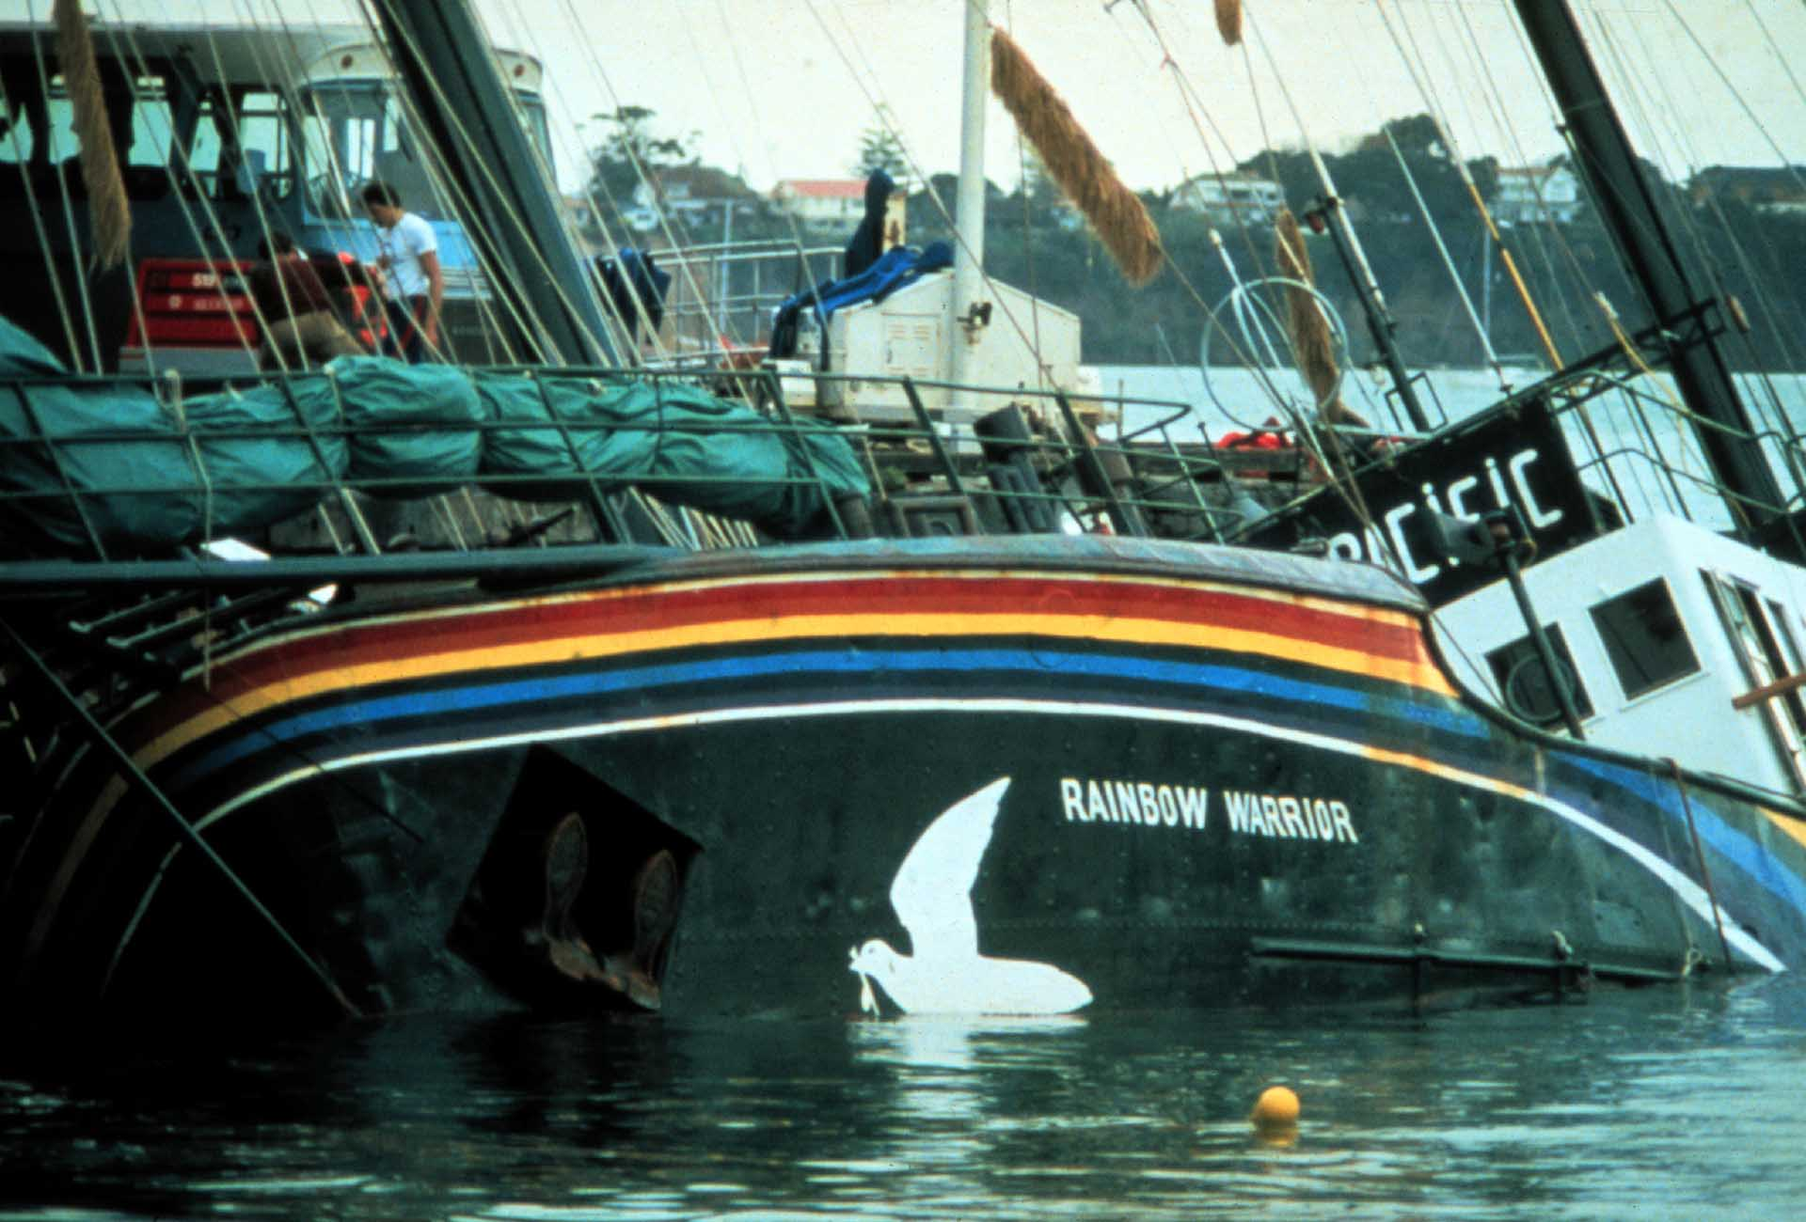
Plasticage du rainbow Warrior
Par: Justin Villeneuve

Slide 2
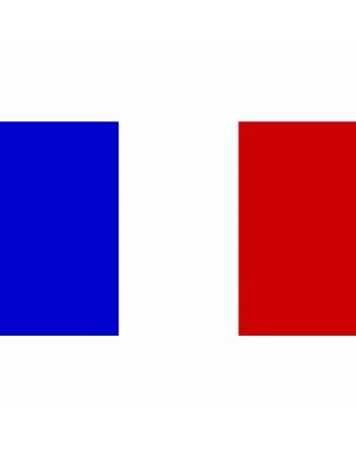
Où: Nouvelle Éland
Quand: 7 juillet 1983
Quoi: explotion du bateau
Conséquance: Mort du photographe
Cause de la mort:noyer
Pays: France
PM1: François Mitaira

